Slide 1
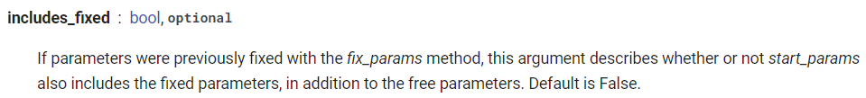
로그 우도 최적화에 대한 해의 초기 추측, 없는 경우 기본값은 Model.start_params에 의해 제공됩니다.
Start_params가 이미 변형되었는지 아닌지 설정해 주는 값, 기본값 True
매개 변수가 이전에 fix_params 메서드로 설정된 경우에, 이 인수는 start_params에 고정 매개 변수가 포함되어 있는지 여부를 설명합니다. 기본값은 False

Slide 2
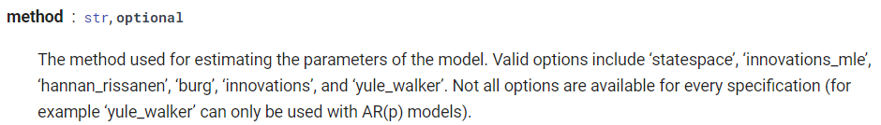

모형의 모수를 추정하는 데 사용되는 방법입니다. 유효한 옵션으로는 statespace, innovations_mle, hannan_rissanen, burg, innovations 및 yule_walker가 있습니다.모든 사양에 대해 모든 옵션을 사용할 수있는 것은 아닙니다 (예 : yule_walker는 AR (p) 모델에서만 사용할 수 있습니다).
Method 인자값을 설명하는 추가 매개변수들을 정할때 사용합니다.

Slide 3
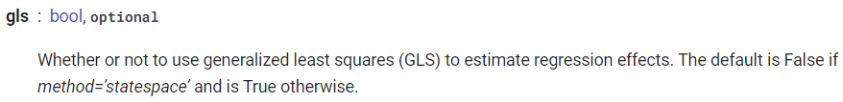
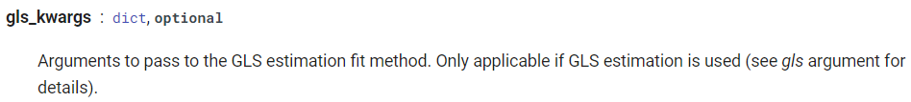
회귀 효과를 추정하기 위해 일반화 최소 제곱법(GLS)을 사용할지 여부입니다.
기본값은 False if method=statespace이고, 그렇지 않으면 True입니다.
gls 인자값을 설명하는 추가 매개변수들을 정할때 사용합니다.

Slide 4
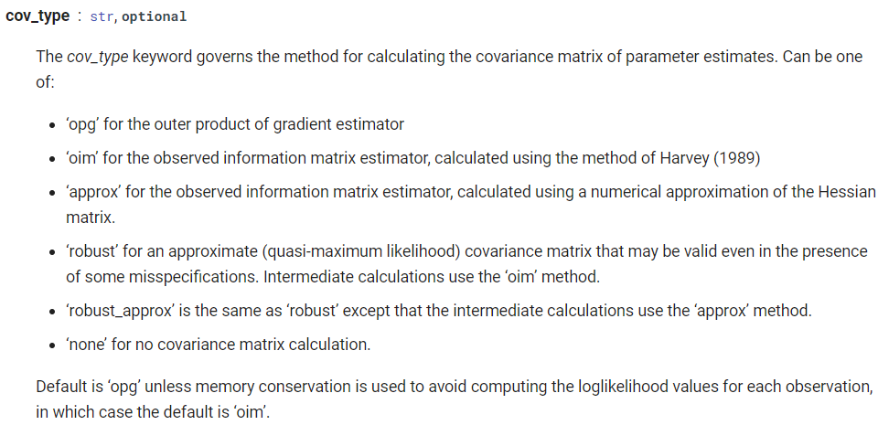
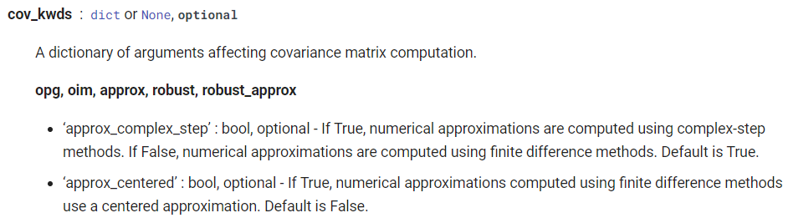
cov_type 키워드는 모수 추정치의 공분산 행렬을 계산하는 방법을 제어합니다.
‘opg’ : 기울기 추정기의 외적 ‘oim’ : Harvey(1989)의 방법을 사용하여 관측된 정보 행렬 추정기에 대한 계산
‘approx’ : Hessian 행렬의 수치 근사를 사용하여 관측된 정보 행렬 추정기에 대한 계산. ‘robust‘ : 일부 오류가 있어도 유효할 수 있는 공분산 행렬에 대해 근사. 중간과정에서 oim 계산을 사용합니다. ‘robust_approx’ : 중간 과정에서 approx 계산을 사용한다는 점을 제외하고는 robust와 동일합니다. ‘none‘ : 공분산 행렬 계산을 하지 않을 경우. 각 관측치에 대한 로그 가능성 값을 계산하지 않도록 메모리 보존을 사용하지 않는 한 기본값은 ‘opg’입니다.
메모리 보존을 사용한다면 기본값은 ‘oim’ 입니다.

Slide 5
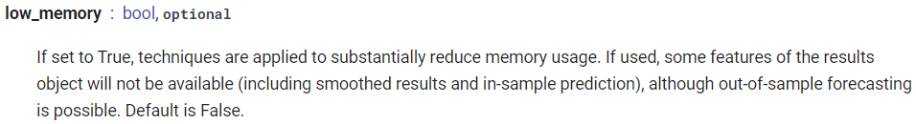
최대화 매개변수의 배열만 반환할지 여부입니다. 기본값은 False입니다.
True로 설정되면 기술이 적용되어 메모리 사용량을 크게 줄입니다.
사용하는 경우 샘플 외 예측이 가능하지만 결과 개체의 일부 기능을 사용할 수 없습니다
(평활화 된 결과 및 샘플 내 예측 포함).
기본값은 False 입니다.

